Slide 1
基于人脸特征点的疲劳度检测系统 第三次进度汇报
汇报人 第二小组
陈博楷 陈鹏宇 陈劲宇 陈帅

Slide 2
目录
1、系统结构
2、系统运行结果
3、其他工作

Slide 3
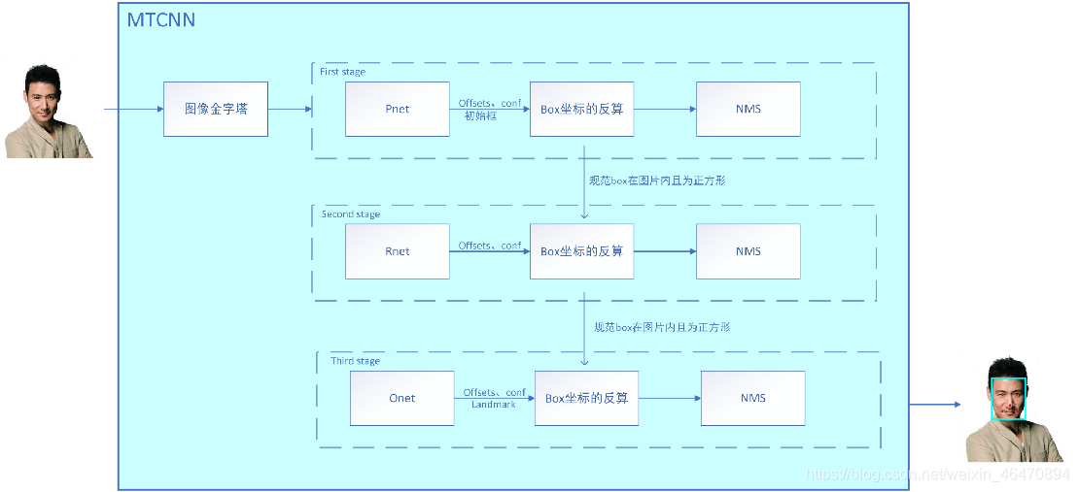
系统结构 1.MTCNN网络

Slide 4
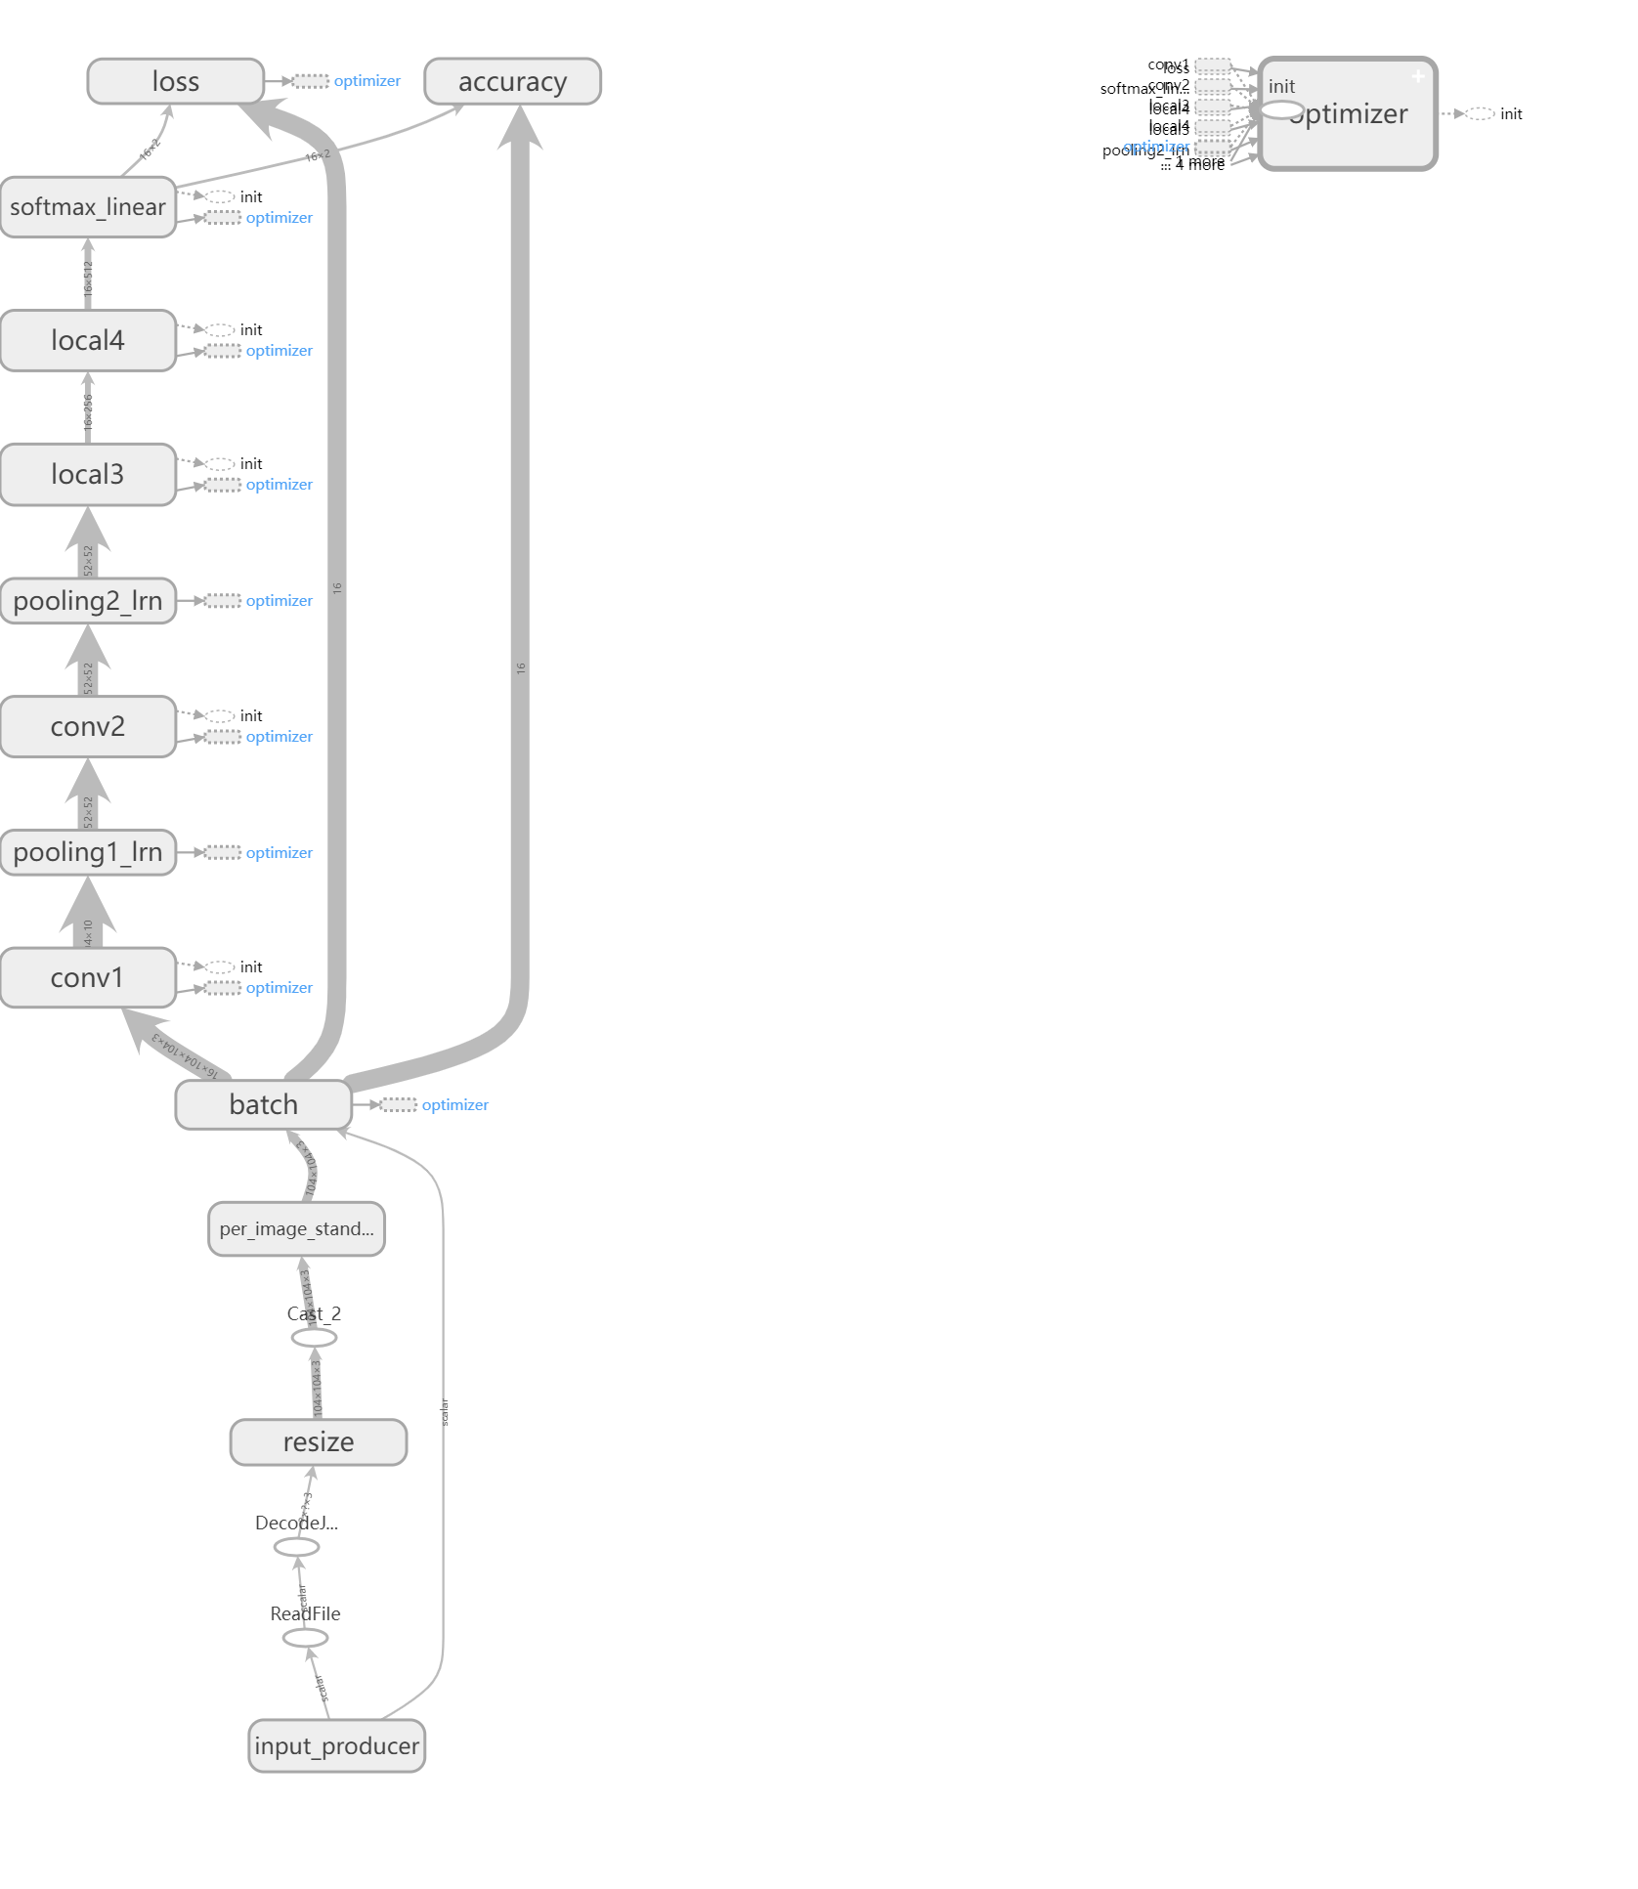
2.CNN网络
CNN网络的结构如下：

Slide 5
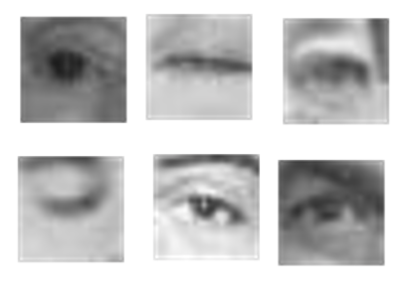
2.CNN网络
CNN网络数据集：CEW数据集
CEW（Closed eyes in the wild）闭眼数据集由南京航空航天大学提供，包含了 2423 个测试者睁眼与闭眼状态的照片，照片的差异化体现于测试者个体的差异以及各种环境的变化，如光照、模糊度、遮挡等因素。
原始数据集包含1192张左眼（和右眼）闭眼图像，1231张左眼（和右眼）睁眼图像，总共4846张灰度眼睛图像。
通过数据增强，将4846张眼睛图像扩充为14538张眼睛图像。

Slide 6
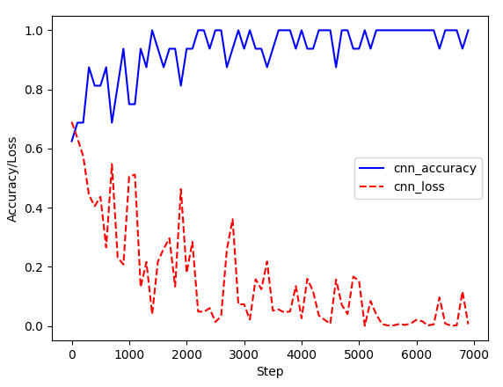
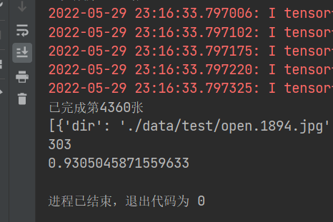
2.CNN网络
训练后CNN网络在测试集中表现如下，在4360张测试集中，预测错误数量为303张，正确率为93.05%
CNN网络训练损失函数图像如下：

Slide 7
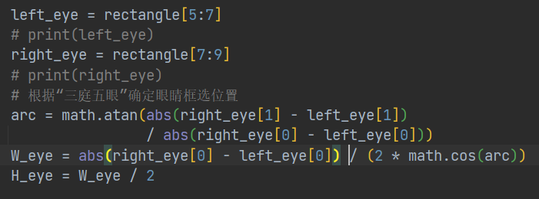
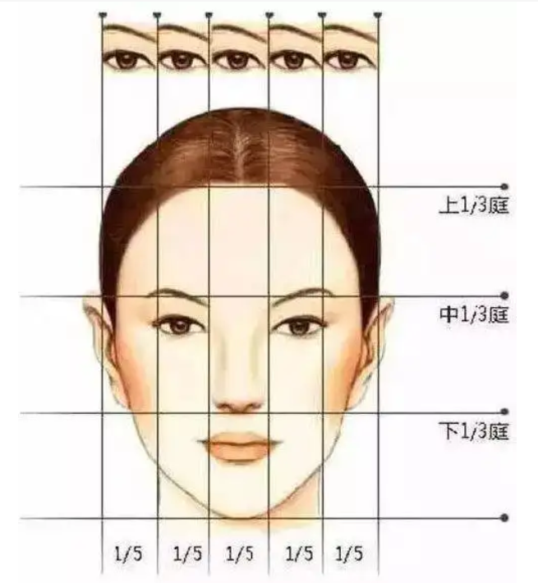
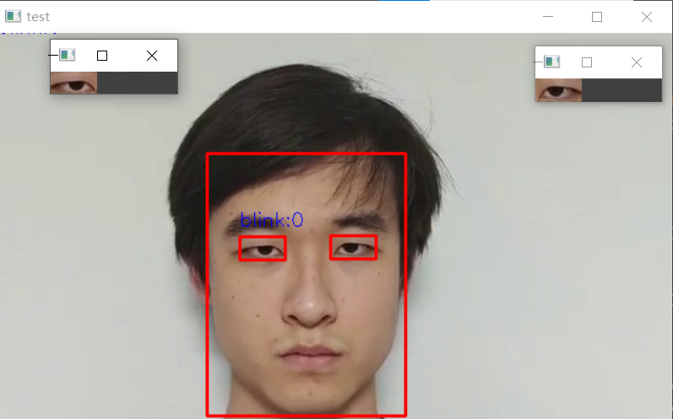
系统结构 3.网络连接方式
系统中相关代码及运行后截图效果如下：
MTCNN网络输出结果为人脸位置框坐标以及人脸五关键点坐标，根据五点坐标中双眼坐标可以确定眼睛框选大小。
由坐标点建立眼睛位置框的理论基础为“三庭五眼”理论，其理论图如下：

Slide 8
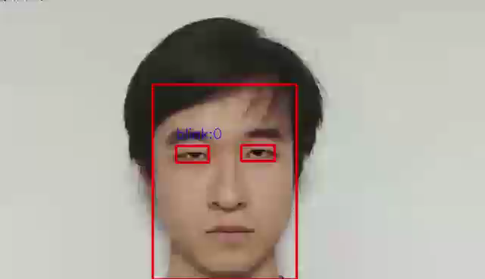
系统运行结果
视频时长30秒，运行时间1分57秒。

Slide 9
其他工作 MTCNN网络训练
论文中使用了Wider_face 和CelebA数据库，其中Wider_face用于检测任务的训练，CelebA用于关键点的训练．训练集分为四种:负样本，正样本，部分样本，关键点样本。三个样本的比例为3: 1: 1: 2。
训练主要包括三个任务
人脸分类任务：利用正样本和负样本进行训练
人脸边框回归任务：利用正样本和部分样本进行训练
关键点检测任务：利用关键点样本进行训练

Slide 10
谢谢

